Slide 1
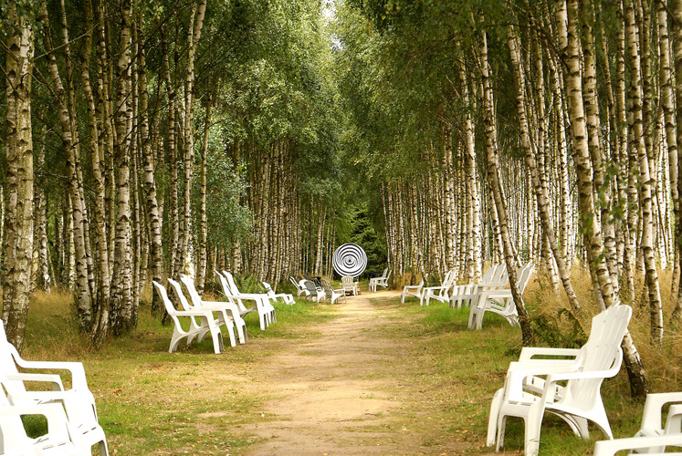
《白桦》
语文精品课件 四年级下册
授课老师：某某 | 授课时间：20XX.XX
某某小学

Slide 2
壹
课前导读
贰
字词揭秘
叁
课文讲解
肆
课堂小结
伍
课堂练习

Slide 3
课前导读
你知道图中的植物是什么吗？今天我们来学习一首外国诗歌——《白桦》

Slide 4
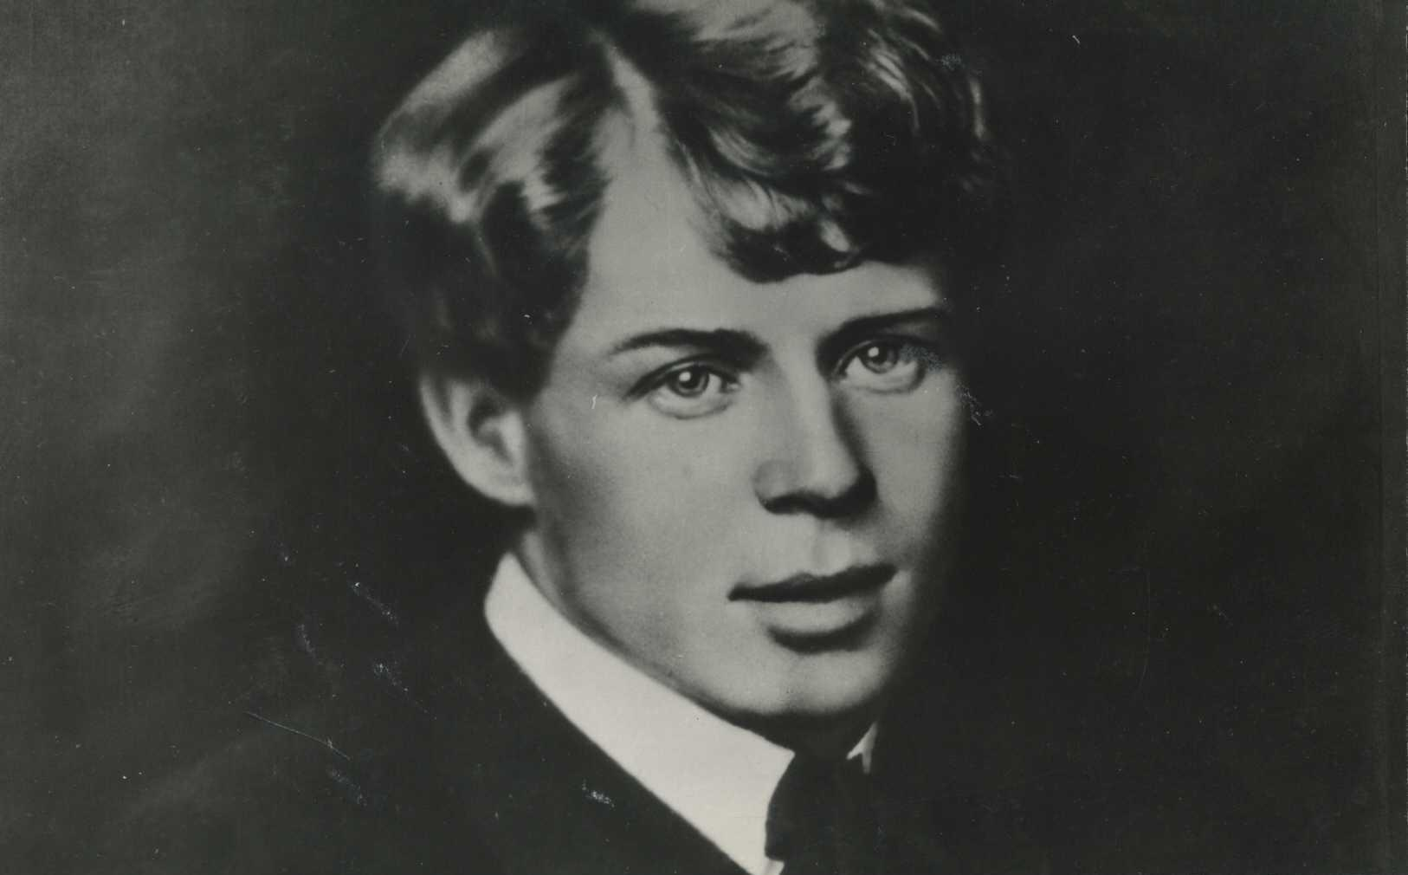
课前导读
叶赛宁（1895-1925），苏联田园派诗人，他五岁开始阅读，八九岁就能写诗。1914年发表抒情诗《白桦》。
代表作品：《夜》《狗之歌》《我记得》等。

Slide 5
课前导读
白桦 落叶乔木，树干可达25米高，50厘米粗。有白色光滑象纸一样的树皮，可分层剥下来，用铅笔还可以在剥下薄薄的树皮上面写字。白桦喜欢阳光，生命力强，在大火烧毁的森林以后，首先生长出来的经常是白桦，常形成大片的白桦林，是形成天然林的主要树种之一。

Slide 6
字词揭秘
我会认
xiù
xiāo
zhàn
绣 花 潇洒 绽 放
朦 胧 金 晖 徜 徉
méng lóng
huī
cháng yáng

Slide 7
字词揭秘
mǒ（涂抹）
mā（抹布）
把芦荟涂抹在伤口上可以止血。
抹
她用抹布把房间擦得干干净净。

Slide 8
字词揭秘
词语学习：
【潇洒】
【朦胧】
【徜徉】
【姗姗来迟】
形容走得缓慢从容。
神情举止自然大方，不呆板，不拘束。
看不分明;没有鲜明轮廓或细节，勉强看得见。
安闲自在地来回走。

Slide 9
字词揭秘
我会写
桦
涂
茸
绣
潇
穗
朦
胧
寂
霞
抹

Slide 10
字词揭秘
huà
结构：左右结构
部首：木
桦
组词：白桦
造句：在森林深处有一棵高大繁茂的白桦树。
书写指导：化字右半部分，先写撇，在写竖弯钩。

Slide 11
字词揭秘
xiù
结构：左右
部首：纟
绣
组词：绣花 苏绣
造句：这件衣服领口有绣花，真漂亮。
书写指导：秀的下半部分是“乃”字，不要错写成“子”。

Slide 12
字词揭秘
suì
结构：左右
部首：禾
穗
组词：谷穗 穗禾
造句：谷穗弯弯，预示着今年是个丰收年。
书写指导：左边的禾自旁要稍小，右边的惠字稍大一些。

Slide 13
字词揭秘
méng
结构：左右
部首：月
朦
组词：朦胧
造句：一片透明的灰云，轻轻地遮住了月光，月色朦胧，如同坠入了梦境啊！
书写指导：月字旁细长，右部不要少写了短横。

Slide 14
字词揭秘
xiá
结构：上下
部首：雨
霞
组词：朝霞 彩霞
造句：美丽的朝霞犹如绽开的花朵，悄悄地来到这。
书写指导：雨字头写的宽扁，把下半部分盖住。

Slide 15
字词揭秘
mǒ
结构：左右
部首：扌
抹
组词：涂抹 抹蜜
造句： 把芦荟涂抹在伤口上可以止血。
书写指导：末字上面的横长，下面的横断。

Slide 16
知识梳理
指名朗读诗歌,思考: 1.诗歌的每一小节写的是什么?
2. 诗歌的韵脚是什么？
3.选择几个词语描述这棵白桦。

Slide 17
知识梳理
第一小节:写“我”的窗前有一棵白桦。
偶句押韵韵脚：a
第二小节:写白桦在雪中的美。
第三小节:写白桦在朦胧寂静中的美。
第四小节:写白桦在朝霞映照下的美。

Slide 18
整体感知
选择几个词语描述这棵白桦，说说它给你留下了怎样的印象？
洁白的流苏 姗姗来迟的朝霞 灿灿的金晖晶亮的雪花 白雪皑皑的树枝 银色的光华
先读一读短语，再找出短语所在的位置，结合文意去感受白桦的形象。

Slide 19
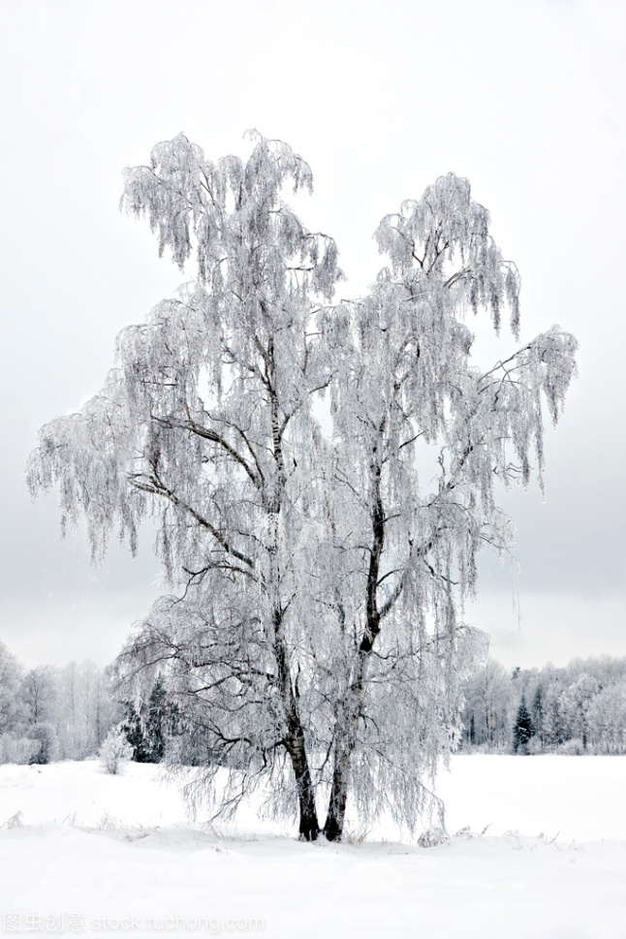
整体感知
自由朗读第一小节,边读边体会:
你对白桦树又怎样的了解？
高洁、 挺拔
在我的窗前，
有一棵白桦。
仿佛涂上银霜，
披了一身雪花。
位置
洁白

Slide 20
整体感知
词语积累（ABB结构的词语）
胖乎乎 圆滚滚
湿漉漉
笑哈哈
红扑扑
笑盈盈

Slide 21
整体感知
词语积累（AABC结构的词语）
姗姗来迟
依依不舍
亭亭玉立
息息相关
默默无闻
欣欣向荣

Slide 22
整体感知
词语积累（ABCC结构的词语）
白雪皑皑
可怜巴巴
波光粼粼
想入非非
得意洋洋
白发苍苍

Slide 23
整体感知
你来用“姗姗来迟的朝霞、白雪皑皑的树枝、银色的光华”说说这棵白桦给你留下了怎样的印象吧！
白桦沐浴在姗姗来迟的朝霞的映照下，它那白雪皑皑的树枝又展现出银色的光华，（ ），
（ ）极了。
银光闪闪
漂亮

Slide 24
整体感知
再次读一读全诗，找一找作者运用了哪些表示颜色的词语。

Slide 25
整体感知
在灿灿的金晖里
闪着晶亮的雪花。
它向白雪皑皑的树枝
又抹一层银色的光华。
在我的窗边，
有一棵白桦，
仿佛涂上银霜，
披了一身雪花。
充满色彩
你能用表示颜色的词语来形容事物吗？

Slide 26
课堂小结
《白桦》以________为中心意象，从不同角度描写它的美。诗中的白桦树，既具________的变化，又有_______的美感。白桦那么高洁、挺拔，它是高尚人格的象征。这首诗流露出诗人对________________的热爱之情。
白桦
色彩
动态
家乡和大自然

Slide 27
整体感知
一、填空。
《白桦》体裁是（ ），作者是（ ）诗人叶赛宁。诗歌以（ ）中心，表达诗人对（ ）和（ ）的热爱之情。
诗歌
苏联
白桦
家乡
大自然

Slide 28
整体感知
二、读句子，完成练习。
1、毛茸茸的枝头，雪绣的花边潇洒，串串花穗齐绽，洁白的流苏如画。
（1）这节诗运用了（ ）的修辞手法。
A.比喻 B.夸张 C.拟人
（2）“流苏”在文中指（ ）。
A.花穗样装饰的物品 B.披着白雪的树枝 C.流动的物体
A
B

Slide 29
版权声明
感谢您下载xippt平台上提供的PPT作品，为了您和xippt以及原创作者的利益，请勿复制、传播、销售，否则将承担法律责任！xippt将对作品进行维权，按照传播下载次数进行十倍的索取赔偿！
1. 在xippt出售的PPT模板是免版税类(RF:
Royalty-Free)正版受《中国人民共和国著作法》和《世界版权公约》的保护，作品的所有权、版权和著作权归xippt所有,您下载的是PPT模板素材的使用权。
2. 不得将xippt的PPT模板、PPT素材，本身用于再出售,或者出租、出借、转让、分销、发布或者作为礼物供他人使用，不得转授权、出卖、转让本协议或者本协议中的权利。

Slide 30
感谢各位的聆听
语文精品课件 四年级下册
授课老师：某某 | 授课时间：20XX.XX
某某小学

